Slide 1




MODUL -2
PENGOLAHAN LIMBAH DENGAN SISTEM LUMPUR AKTIF
Ir. MUH. ARIF LATAR, MSc

Slide 2
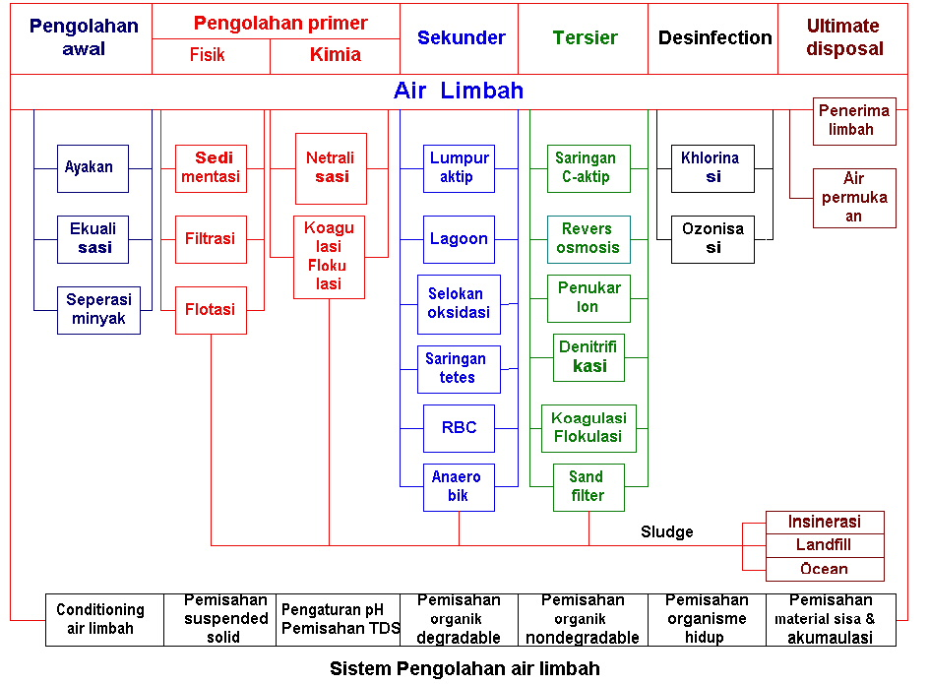

Slide 3
5. LUMPUR AKTIF (activated sludge)
Lumpur aktif (activated sludge) adalah proses pertumbuhan mikroba tersuspensi
Proses ini pada dasarnya merupakan pengolahan aerobik yang mengoksidasi material organik menjadi CO₂ dan H₂O, NH₄. dan sel biomassa baru. Udara disalurkan melalui pompa blower (diffused) atau melalui aerasi mekanik

Slide 4
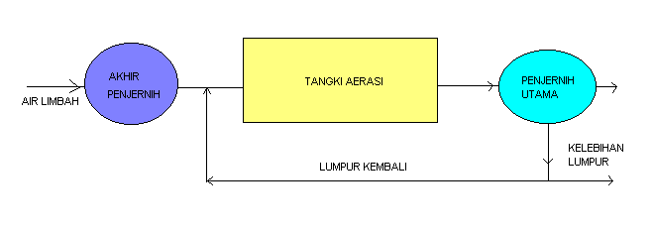
5.1 Sistem Lumpur Aktif Konvensional
Proses Lumpur Aktif Konvensional dapat dilihat pada Gambar 4.16
Tangki Aerasi
Oksidasi aerobik material organik dilakukan dalam tangki ini. Efluent pertama masuk dan tercampur dengan Lumpur Aktif Balik (Return Activated Sludge =RAS) atau disingkat LAB membentuk lumpur campuran (mixed liqour), yang mengandung padatan tersuspensi sekitar 1.500 - 2.500 mg/l. Aerasi dilakukan secara mekanik. Karakteristik dari proses lumpur aktif adalah adanya daur ulang dari biomassa..

Slide 5
lanjutan
Keadaan ini membuat waktu tinggal rata-rata sel (biomassa) menjadi lebih lama dibanding waktu tinggal hidrauliknya (Sterritt dan Lester, 1988). Keadaan tersebut membuat sejumlah besar mikroorganisme mengoksidasi senyawa organik dalam waktu yang singkat. Waktu tinggal dalam tangki aerasi berkisar 4 - 8 jam
Tangki Sedimentasi
Tangki ini digunakan untuk sedimentasi flok mikroba (lumpur) yang dihasilkan selama fase oksidasi dalam tangki aerasi. Seperti disebutkan diawal bahwa sebaghian dari lumpur dalam tangki penjernih didaur ulang kembali dalam bentuk LAB kedalam tangki aerasi dan sisanya dibuang untuk menjaga rasio yang tepat antara makanan dan mikroorganisme (F/M Ratio).

Slide 6
Parameter
Parameter yang umum digunakan dalam lumpur aktif (Davis dan Cornwell, 1985; Verstraete dan van Vaerenbergh, 1986) adalah sebagai berikut:
Mixed-liqour suspended solids (MLSS).
Isi tangki aerasi dalam sistem lumpur aktif disebut sebagai mixed liqour yang diterjemahkan sebagai lumpur campuran. MLSS adalah jumlah total dari padatan tersuspensi yang berupa material organik dan mineral, termasuk didalamnya adalah mikroorganisma. MLSS ditentukan dengan cara menyaring lumpur campuran dengan kertas saring (filter), kemudian filter dikeringkan pada temperatur 105⁰C, dan berat padatan dalam contoh ditimbang.
2. Mixed-liqour volatile suspended solids (MLVSS). Porsi material organik pada MLSS diwakili oleh MLVSS, yang berisi material organik bukan mikroba, mikroba hidup dan mati, dan hancuran sel (Nelson dan Lawrence, 1980). MLVSS diukur dengan memanaskan terus sampel filter yang telah kering pada 600 - 650⁰C, dan nilainya mendekati 65-75% dari MLSS.

Slide 7
3. Food - to - microorganism ratio (F/M Ratio). Parameter ini merupakan indikasi beban organik yang masuk kedalam sistem lumpur aktif dan diwakili nilainya dalam kilogram BOD per kilogram MLSS per hari (Curds dan Hawkes, 1983; Nathanson, 1986). Adapun formulasinya sebagai berikut :
F/M = Q x BOD₅ MLSS x V
dimana :
Q = Laju alir limbah Juta Galon per hari (MGD)
BOD₅ = BOD₅ (mg/l)
MLSS = Mixed liquor suspended solids (mg/l)
V = Volume tangki aerasi (Gallon)
4. Rasio F/M dikontrol oleh laju sirkulasi lumpur aktif. Lebih tinggi laju sirkulasi lumpur aktif lebih tinggi pula rasio F/M-nya. Untuk tangki aerasi konvensional rasio F/M adalah 0,2 - 0,5 lb BOD₅/hari/lb MLSS, tetapi dapat lebih tinggi hingga 1,5 jika digunakan oksigen murni (Hammer, 1986). Rasio F/M yang rendah mencerminkan bahwa mikroorganisme dalam tangki aerasi dalam kondisi lapar, semakin rendah rasio F/M pengolah limbah semakin efisien.

Slide 8
5. Hidraulic retention time (HRT). Waktu tinggal hidraulik (HRT) adalah waktu rata-rata yang dibutuhkan oleh larutan influent masuk dalam tangki aerasi untuk proses lumpur aktif; nilainya berbanding terbalik dengan laju pengenceran (D) (Sterritt dan Lester, 1988).
HRT = 1/D = V/ Q
dimana :
    V = Volume tangki aerasi
    Q = Laju influent air limbah ke dalam tangki aerasi
    D = Laju pengenceran.
6. Umur lumpur (Sludge age). Umur lumpur adalah waktu tinggal rata-rata mikroorganisme dalam sistem. Jika HRT memerlukan waktu dalam jam, maka waktu tinggal sel mikroba dalam tangki aerasi dapat dalam hari lamanya. Parameter ini berbanding terbalik dengan laju pertumbuhan mikroba. Umur lumpur dihitung dengan formula sebagai berikut (Hammer, 1986; Curds dan Hawkes, 1983) :

Slide 9
Umur Lumpur (Hari) = MLSS x V SS_{e} x Q_{e} + SS_{w} X Q_{w}
dimana :
MLSS = Mixed liquor suspended solids (mg/l).
V = Volume tangki aerasi (L)
SS_{e} = Padatan tersuspensi dalam effluent (mg/l)
SS_{w} = Padatan tersuspensi dalam lumpur limbah (mg/l)
Q_{e} = Laju effluent limbah (m³/hari)
Q_{w} = Laju influent limbah (m³/hari).
7. Umur lumpur dapat bervariasi antara 5 - 15 hari dalam konvensional lumpur aktif. Pada musim dingin lebih lama dibandingkan musim panas (U.S. EPA, 1987a). Parameter penting yang mengendalikan operasi lumpur aktif adalah laju pemuatan organik, suplay oksigen, dan pengendalian dan operasi tangki pengendapan akhir. Tangki ini mempunyai dua fungsi: penjernih dan penggemukan mikroba. Untuk operasi rutin, orang harus mengukur laju pengendapan lumpur dengan menentukan indeks volume lumpur (SVI), Voster dan Johnston, 1987.

Slide 10
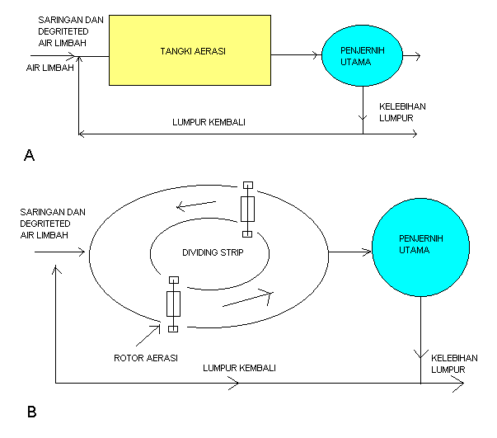
5.3. Modifikasi Proses Lumpur Aktif Konvensional
Ada beberapa modifikasi dari proses lumpur aktif konvensional (Nathanson, 1986; US. EPA, 1977), Lihat Gambar 2.
Proses ini dipakai dalam instalasi paket pengolahan dengan cara sebagai berikut :
Waktu aerasi lebih lama (sekitar 30 jam) dibandingkan sistem konvensional. Usia lumpur juga lebih lama dan dapat diperpanjang sampai 15 hari.
Limbah yang masuk dalam tangki aerasi tidak diolah dulu dalam pengendapan primer.
Sistem beroperasi dalam F/M ratio yang lebih rendah (umumnya <0,1 lb BOD/hari/lb MLSS) dari sistem konvensional (0,2 - 0,5 lb BOD/hari/lb MLSS).
Sistem ini membutuhkan membutuhkan sedikit aerasi dibandingkan dengan pengolahan konvensional dan terutama cocok untuk komunitas yang kecil yang menggunakan paket pengolahan.

Slide 11
Selokan Oksidasi (Oxidation Ditch)
Selokan oksidasi terdiri dari saluran aerasi yang berbentuk oval yang dilengkapi dengan satu atau lebih rotor rotasi untuk aerasi limbah. Saluran ini menerima limbah yang telah disaring dan mempunyai waktu tinggal hidraulik (hidraulic retention time) mendekati 24 jam.
Aerasi Bertingkat
Limbah hasil dari pengolahan primer (pengendapan) masuk dalam tangki aerasi melalui beberapa lubang atau saluran, sehingga meningkatkan distribusi dalam tangki aerasi dan membuat lebih efisien dalam penggunaan oksigen. Proses ini dapat meningkatkan kapasitas sistem pengolahan.
Stabilisasi Kontak
Setelah limbah dan lumpur bercampur dalam tangki reaktor kecil untuk waktu yang singkat (20-40 menit), aliran campuran tersebut dialirkan ke tangki penjernih dan lumpur dikembalikan ke tangki stabilisasi dengan waktu tinggal 4 - 8 jam. Sistem ini menghasilkan sedikit lumpur.

Slide 12
Sistem Aerasi Campuran
Pada sistem ini limbah hanya diaerasi dalam tangki aerasi secara merata. Sistem ini dapat menahan shock load dan racun.
Lumpur Aktif Kecepatan Tinggi
Sistem ini digunakan untuk mengolah limbah konsentrasi tinggi dan dioperasikan untuk beban BOD yang sangat tinggi dibandingkan proses lumpur aktif konvensional. Proses ini mempunyai waktu tinggal hidraulik sangat singkat. Sistem ini beroperasi pada konsentrasi MLSS yang tinggi.
Aerasi Oksigen Murni
Sistem aerasi dengan oksigen murni didasarkan pada prinsip bahwa laju tranfer oksigen lebih tinggi pada oksigen murni dari pada oksigen atmosfir. Proses ini menghasilkan kemampuan oksigen terlarut menjadi lebih tinggi, sehingga meningkatkan efisiensi pengolahan dan mengurangi produksi lumpur.

Slide 13


Slide 14
  SISTEM PENGOLAHAN LIMBAH TEKSTIL
Pabrik tekstil terdiri dari :
proses produksinya meliputi pemintalan (spinning), pertenunan (weaving), pencelupan (dyeing) dan penyelesaian akhir (finishing).
Pada umumnya polutan yang terkandung dalam limbah industri tekstil dapat berupa padatan tersuspensi, padatan terlarut serta gas terlarut.
Karakteristik limbah pada umumnya bersifat alkalis (pH = 7), suhunya tinggi serta berwarna pekat.
Untuk menghilangkan polutan tersebut, diperlukan pengolahan yang dapat memisahkan dan menghancurkan polutan yang terkandung didalamnya.

Slide 15
TAHAPAN
Sistem pengolah limbah yang digunakan merupakan perpaduan antara proses fisika, kimia, dan biologi.
Proses yang berperan dalam pengurangan bahan pencemar adalah proses biologi yang menggunakan sistem lumpur aktif dengan aerasi lanjutan (extended aeration).
Selain limbah cair terdapat pula limbah padat yang berupa lumpur, hasil samping dari sistem pengolahan yang digunakan.
Lumpur hasil olahan digunakan sebagai bahan campuran pembuatan conblock dan batako press serta pupuk organik.

